Slide 1
02 · 洪晓龙 / 罗自荣 · 阿里云 / 阿里控股·百炼模型训练
洞察：把 Agent Sandbox 定位为 RL 采样与 Agent 工具执行的共享执行面，用 E…
一句话判断：本场前半由洪晓龙产品化讲解 Agent Sandbox：以 API First、E2B 原生兼容将代码任务、交互任务与批量评测统一到 MicroVM 隔离环境，支撑探索、验证与规模评测。后半由罗自荣展开百炼多租户企业级…
01 Agent Sandbox：工…
02 百炼 Loop Enginee…
03 百炼模型训练产品矩阵与典型流程
输入任务类型：代码（仓库/依赖/测试）、交互（浏览器/文件/工具）、批量评测（多任…
• 核心能力：镜像缓存与按需加载实现极速就绪；批量创建与按需回收实现弹性供给；MicroVM + 访问控制实现安全隔离；任务状态与多步交互…
• 生命周期：准备→创建（每次 attempt 独立环境）→执行（多步交互回传结果）→回收；环境日志指标可关联上层轨迹，由百炼统一训练观测。
RL Loop：策略模型 → Sandbox 交互采样（Rollout/多步轨迹）…
• Agent Loop：模型决策 → 工具调用（内置工具 + MCP，Sandbox 承载）→ 环境执行（代码/浏览器/文件）→ 结果反…
• 价值主张：5 分钟上手即用即毁；创建速率 10 万/分钟；超大规格 1~2s 并发启动（5000 并发、3GB 异构镜像）；深休眠等能…
产品能力：数据管理、模型调优、一键部署推理、多维评测自动打分。
• 训练方法：CPT、SFT、DPO、RL（PPO/GRPO）、自研 OPD（On-Policy Distillation）。
• 支持模态：文本 LLM、视觉语言、文生图/视频、TTS/语音、多模态 Omni。
• 典型流程：构建评测集→发起训练→观察指标→效果评估（含 RL&OPD 轨迹与日志）→部署→评测分析→迭代。
关键指标对比与提升
Agent Sandb…
百炼 Loop Eng…
百炼模型训练产品矩阵与…
多租户 Agentic…
RL 训练网络架构：安…
RL 工具与环境五层生态
隔离：MicroVM + 访问…
创建速率：100,000/分钟
蒸馏：OPD 作为一等训练方法
执行隔离：Agent Sand…
部署：北京/上海/乌兰察布多 …
本机系统工具：本地命令/服务直…
隔离：MicroVM + 访问控制
上手：5 分钟
蒸馏：OPD 作为一等训练方法
执行隔离：Agent Sandbo…
弹性：Sandbox 秒级加载扩缩
工具接入路径：本机 → 内建 → …
可落地动作：把 Agent Sandbox 定位为 RL 采样与 Agent 工具执行的共享执行面，用 E2B 兼容 API + MicroVM 隔离进入 HCS 产品目录。；Agentic RL 平台按控制面/Sandbox/GPU 训练面/观测面…
来源：https://yunqi.aliyun.com/2026/session?agendaId=201 · Talk 02 洪晓龙 / 罗自荣 · 视角：HCS 技术规划

Slide 2
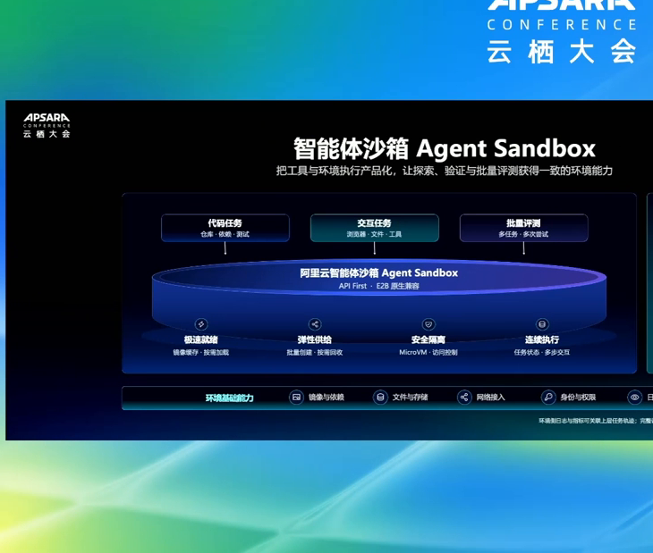
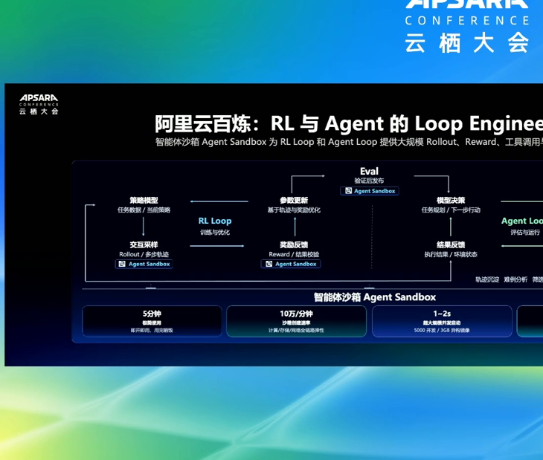
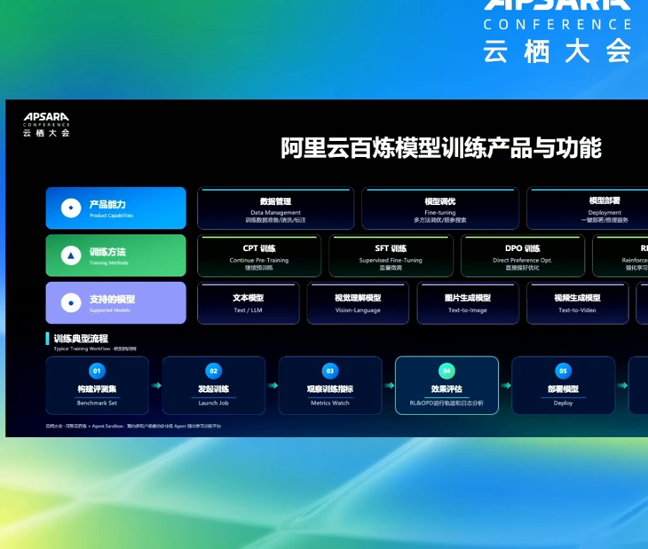
02 · 洪晓龙 / 罗自荣 · 阿里云 / 阿里控股·百炼模型训练
数据佐证｜官方回放截图
隔离：MicroVM + 访问控制
上手：5 分钟
蒸馏：OPD 作为一等训练方法
Agent Sandbox：工具与环境执行产品化
百炼 Loop Engineering：RL Loop…
百炼模型训练产品矩阵与典型流程
截图裁自云栖大会官方回放幻灯主体，作指标与结论佐证。

